Slide 1

SafeWare
tech soluctions

Slide 2
SafeWare
Integrantes da Empresa
Kaio Kenuy
Bheno Venditti
Viviane dos Santos
Erik Cecilio
Tiago Bezerril
1

Slide 3

SafeWare
Sobre o nosso projeto
Contexto
As cozinhas industriais são ambientes que utilizam intensivamente gases inflamáveis, especialmente o GLP (gás liquefeito de petróleo). Estes locais, devido à natureza das atividades desempenhadas, enfrentam riscos consideráveis associados ao manuseio inadequado do gás, falhas nos equipamentos, erros humanos e até problemas estruturais nas instalações.

Slide 4

SafeWare
Sobre o nosso projeto
Segmento
Segmento de mercado: Neste caso, o segmento seria o setor de indústrias alimentícias, mais especificamente as cozinhas industriais de restaurantes, hotéis, hospitais, etc.
Segmento de tecnologia: Neste caso, o segmento seria o de sistemas de segurança e monitoramento, que inclui sensores, alarmes, câmeras, software de análise de dados, entre outros.
Segmento de um sistema: Se estivermos falando de um sistema de monitoramento específico, "segmento" poderia se referir a uma parte específica do sistema, como o segmento de detecção de gases, o segmento de alarme ou o segmento de análise de dados.

Slide 5

SafeWare
Sobre o nosso projeto
Desafio
Custos;
Complexidade da instalação;
Falsos Alarme;
Manutenção e Atualização.

Slide 6
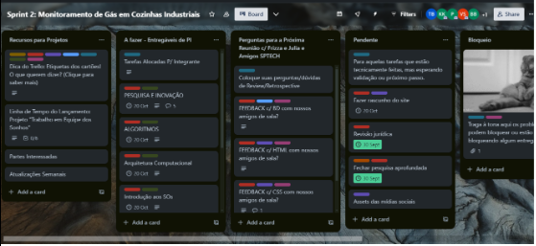
SafeWare
Trello:
https://trello.com/b/WrXeaGKd/sprint-2-monitoramento-de-g%C3%A1s-em-cozinhas-industriais

Slide 7
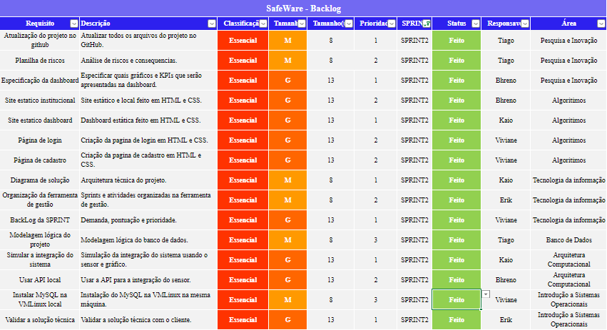
SafeWare
Backlog:
https://backlog/b/WrXeaGKd/sprint-2-monitoramento-de-g%C3%A1s-em-cozinhas-industriais

Slide 8
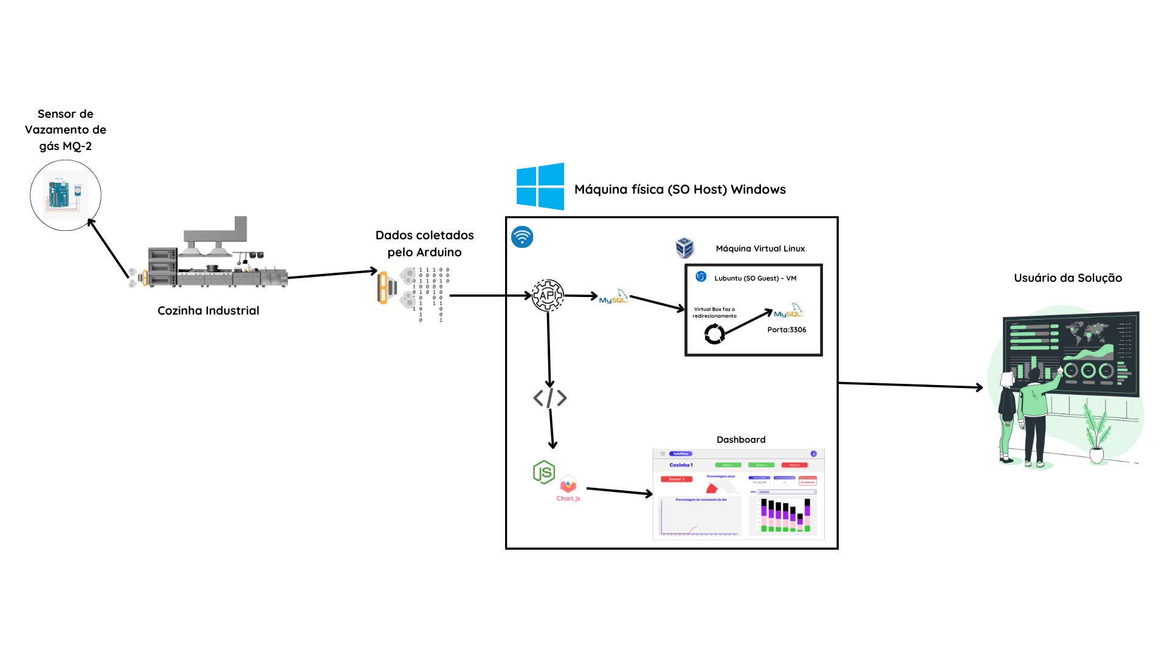
SafeWare
Diagrama de solução:

Slide 9

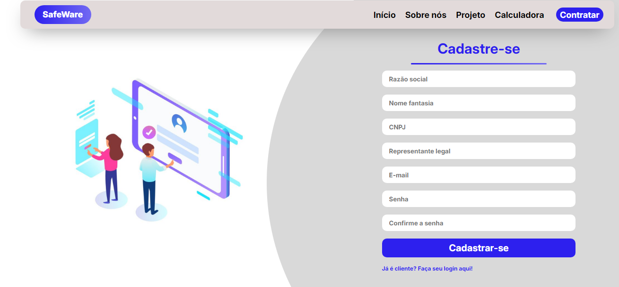
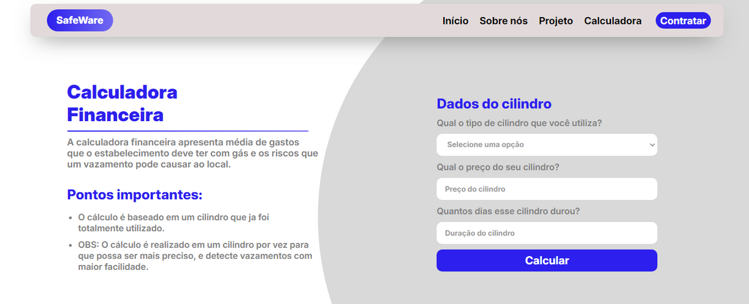
SafeWare
Site institucional

Slide 10
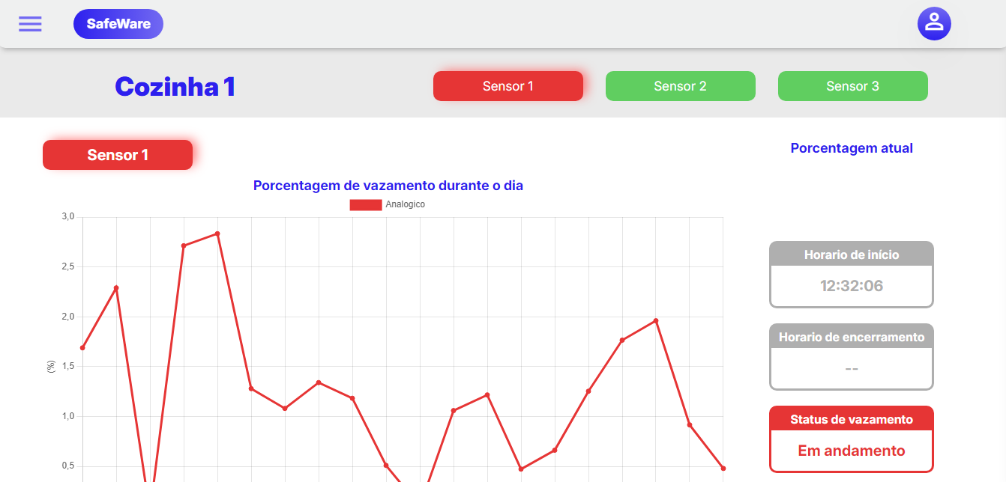
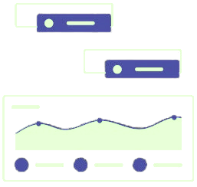
SafeWare
Dashboard

Slide 11

SafeWare
PROXMOS PASSOS

